Slide 1

MÓDULO 10 · ELETROMAGNETISMO · AULA 147
Espiras e Solenóides
Concentrando o campo magnético
Campo Magnético em Espiras e Solenóides

Slide 2
Para começar
Um solenóide (bobina) produz um campo parecido com o de um ímã em barra, ou totalmente diferente?
POSSOR · Eletromagnetismo · Aula 147
2

Slide 3
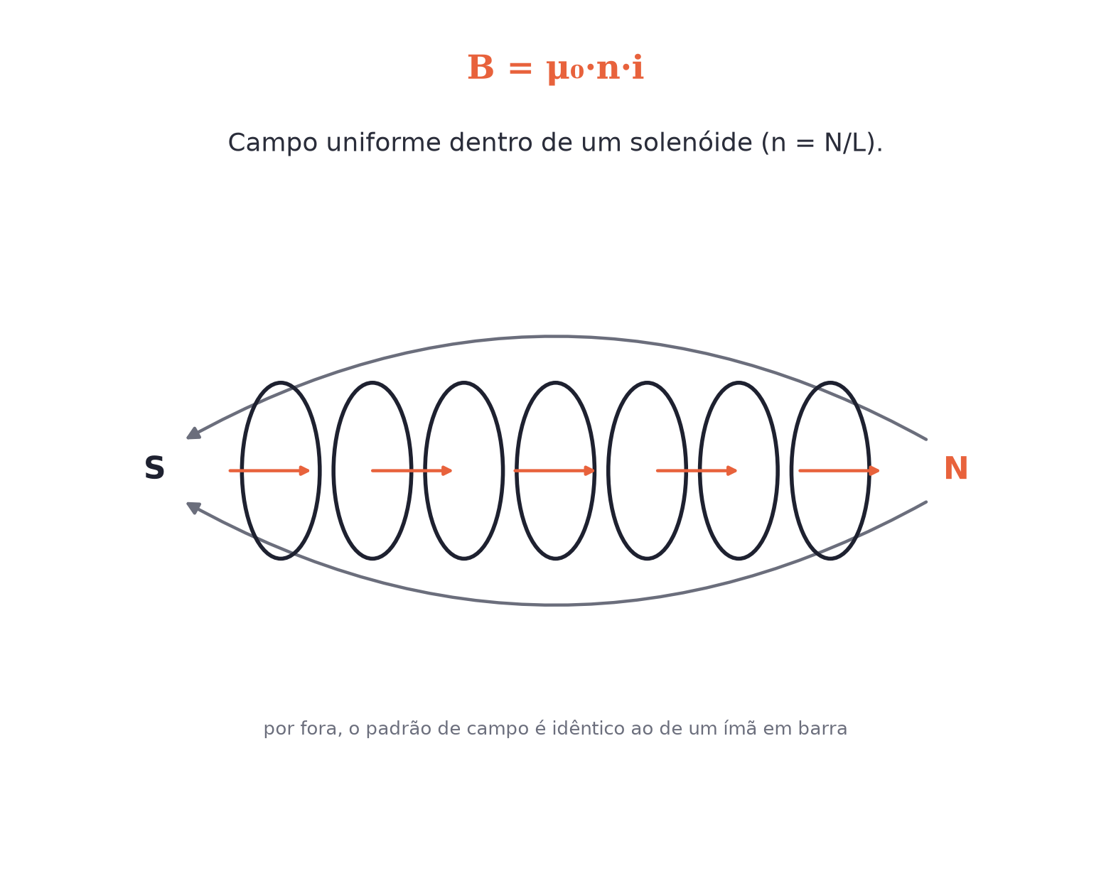
O conceito central
B=μ₀·n·i dentro de um solenóide — campo uniforme, com o mesmo padrão externo de um ímã em barra.
POSSOR · Eletromagnetismo · Aula 147
3

Slide 4
Como funciona
Do fio reto ao solenóide:
• Espira única: B=μ₀·i/(2·R) no centro
• N espiras: B=μ₀·N·i/(2·R)
POSSOR · Eletromagnetismo · Aula 147
4

Slide 5

Cuidado com essa armadilha
n não é o número de espiras — é o número de espiras POR METRO (n=N/L).
POSSOR · Eletromagnetismo · Aula 147
5

Slide 6
Exemplo resolvido
Solenóide com 200 espiras, 0,4m de comprimento, 2A.
n=N/L=200/0,4=500 espiras/m
B=μ₀·n·i
B≈1,26×10⁻³T
POSSOR · Eletromagnetismo · Aula 147
6

Slide 7
Roteiro de hoje
1
Pergunta inicial
2
De espira a solenóide
3
B=μ₀·n·i
4
Exercícios
POSSOR · Eletromagnetismo · Aula 147
7

Slide 8

Hora dos Exercícios — Fixação
QUESTÃO 1
Escreva a expressão do campo magnético no centro de uma espira circular de raio R percorrida por corrente i, e a versão generalizada para N espiras.
💡 Dica
Não confunda N (total de espiras) com n (espiras por metro) — são grandezas diferentes na fórmula.
POSSOR · Eletromagnetismo · Aula 147
8

Slide 9

Gabarito e Encerramento
Resposta
Para uma espira: B = μ₀·i/(2·R). Para N espiras: B = μ₀·N·i/(2·R).
Resumo da Aula
Um solenóide percorrido por corrente se comporta como um eletroímã, com polo N e S.
• Mais espiras por metro (n maior) = campo mais intenso.
Próxima aula: Força Magnética sobre Cargas em Movimento (Força de Lorentz).
POSSOR · Eletromagnetismo · Aula 147
9

